Slide 1








PHÒNG GD & ĐT QUẬN LONG BIÊN
CHÀO MỪNG CÁC THẦY, CÔ GIÁO VÀ CÁC EM
ĐẾN VỚI TIẾT HỌC
TIẾNG VIỆT

Slide 2

KHỞI ĐỘNG

Slide 3
Suốt đời đi với học sinh
Sách, vở,thước, bút, trong mình tôi mang
Là cái gì?

Slide 4
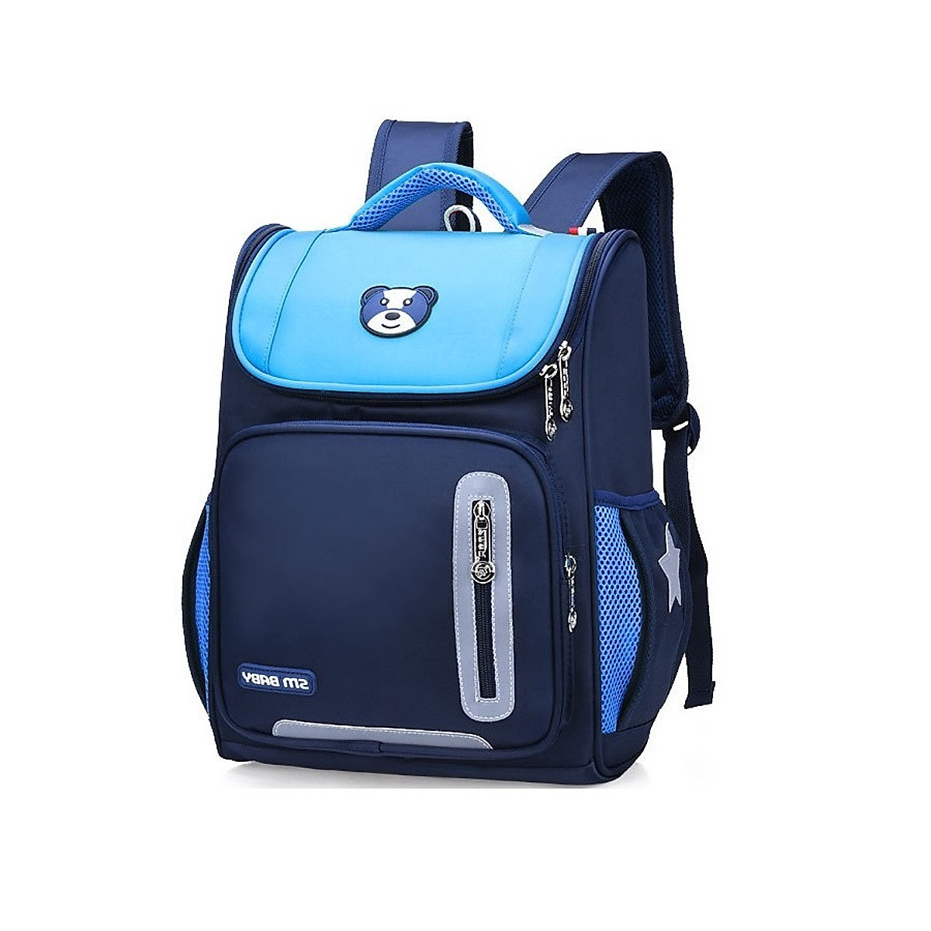
Suốt đời đi với học sinh
Sách, vở,thước, bút, trong mình tôi mang
Là cái gì?

Slide 5
- Tiếng “cặp” con vừa tìm được chứa vần gì
chúng mình đã học?
- Tiếng “cặp” chứa vần: cặp

Slide 6







TIẾNG VIỆT
Ôn luyện đọc, viết
ap, ăp, âp, op, ôp, ơp

Slide 7

MỤC TIÊU BÀI HỌC
Ôn luyện, đọc đúng các vần: ap, ăp, âp, op, ôp, ơp
2
3
Biết viết đúng quy trình các vần ap, ăp, âp, op, ôp, ơp và từ ứng dụng.

Slide 8



LUYỆN ĐỌC

Slide 9
ap
ăp
âp

Slide 10

a
ap
ăp
â
ă

Slide 11
op
ôp
ơp

Slide 12
ap
ăp
âp
op
ôp
ơp

Slide 13
ap
ăp
âp
op
ôp
ơp

Slide 14
xe đạp
con cọp
cặp da
lốp xe
cá mập
tia chớp

Slide 15
ap
ăp
âp
op
ôp
ơp
xe đạp
con cọp
cặp da
lốp xe
cá mập
tia chớp

Slide 16
LUYỆN VIẾT

Slide 17
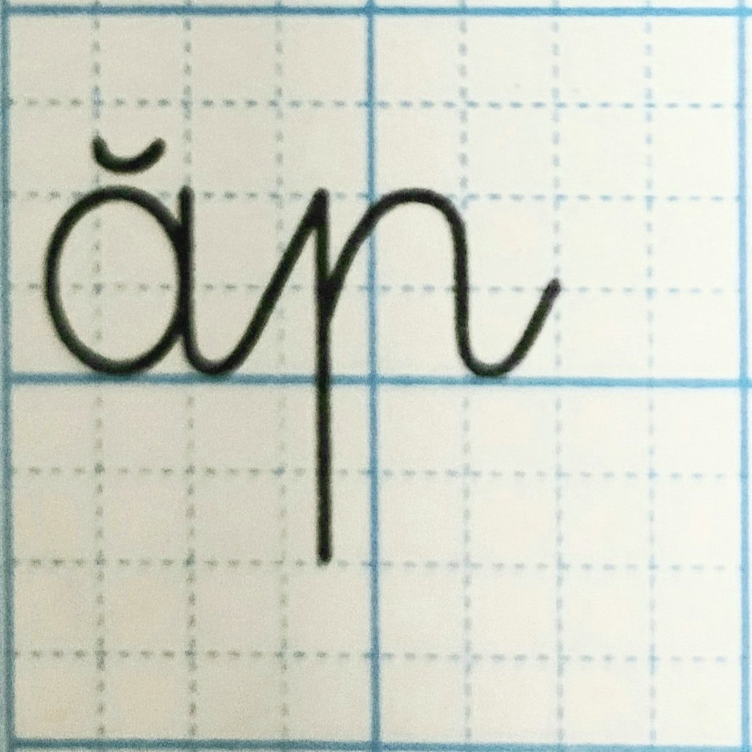

Slide 18


Slide 19
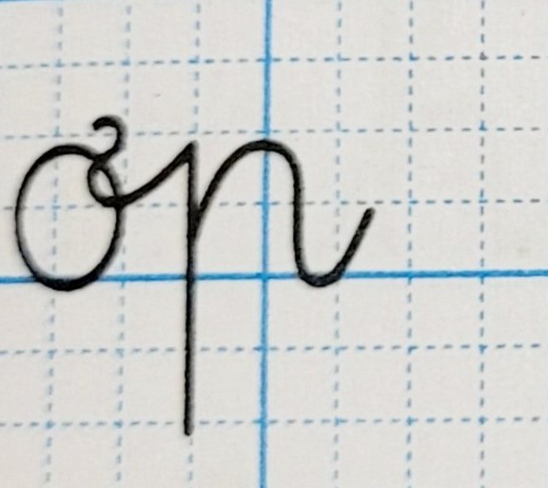

Slide 20
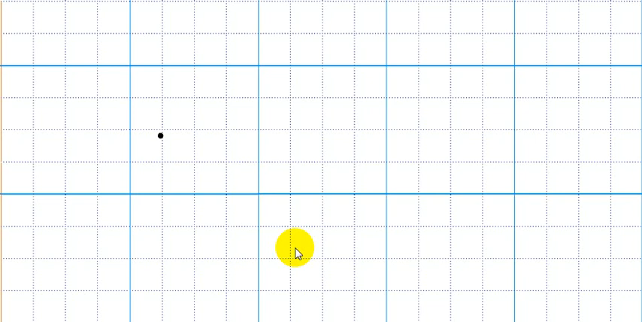

Slide 21
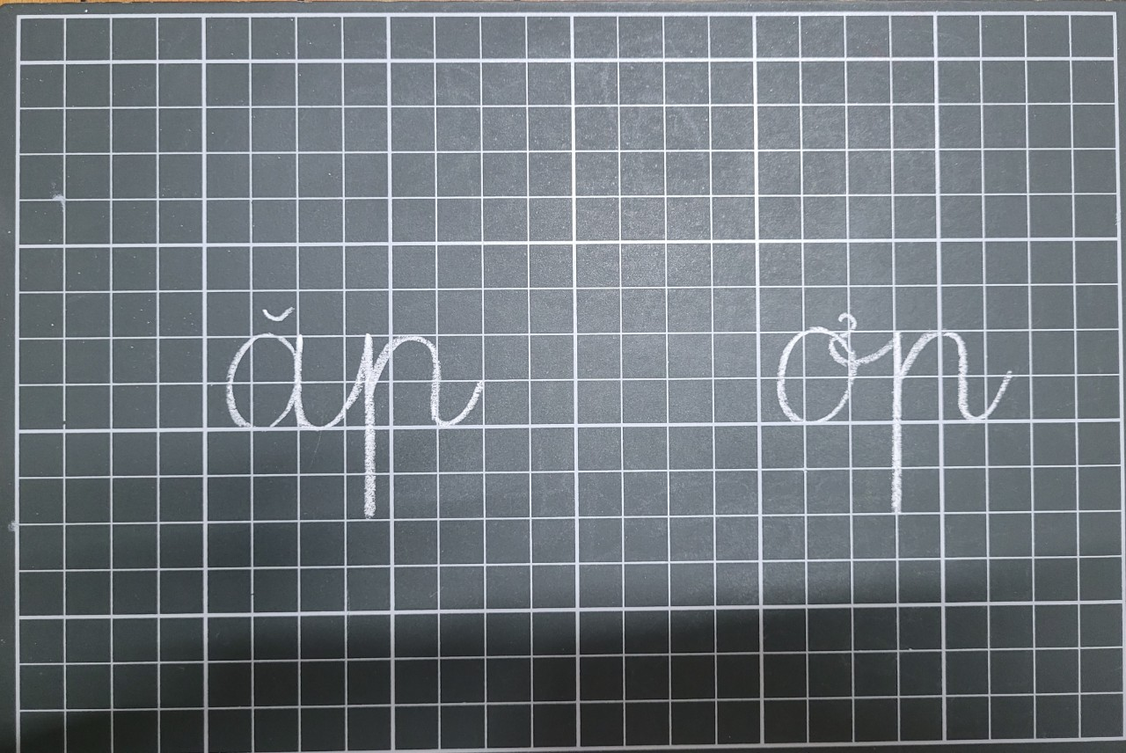

Slide 22
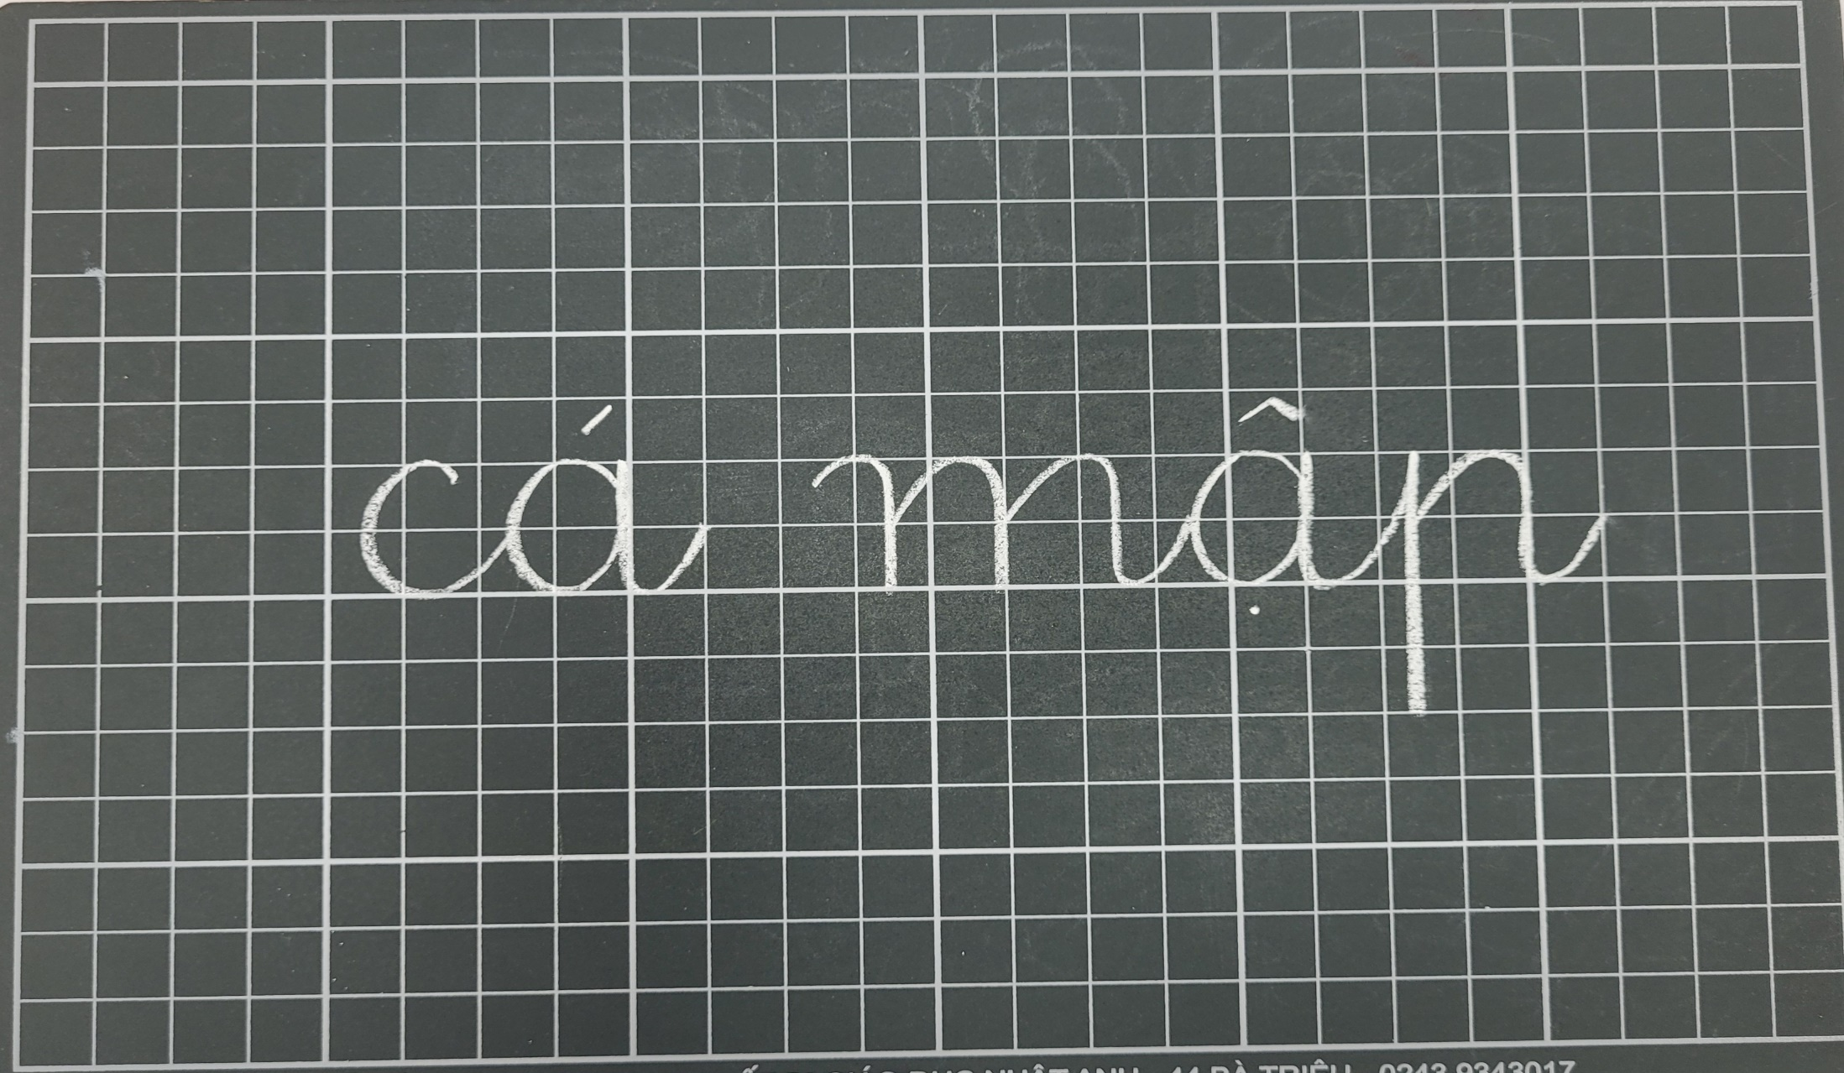

Slide 23
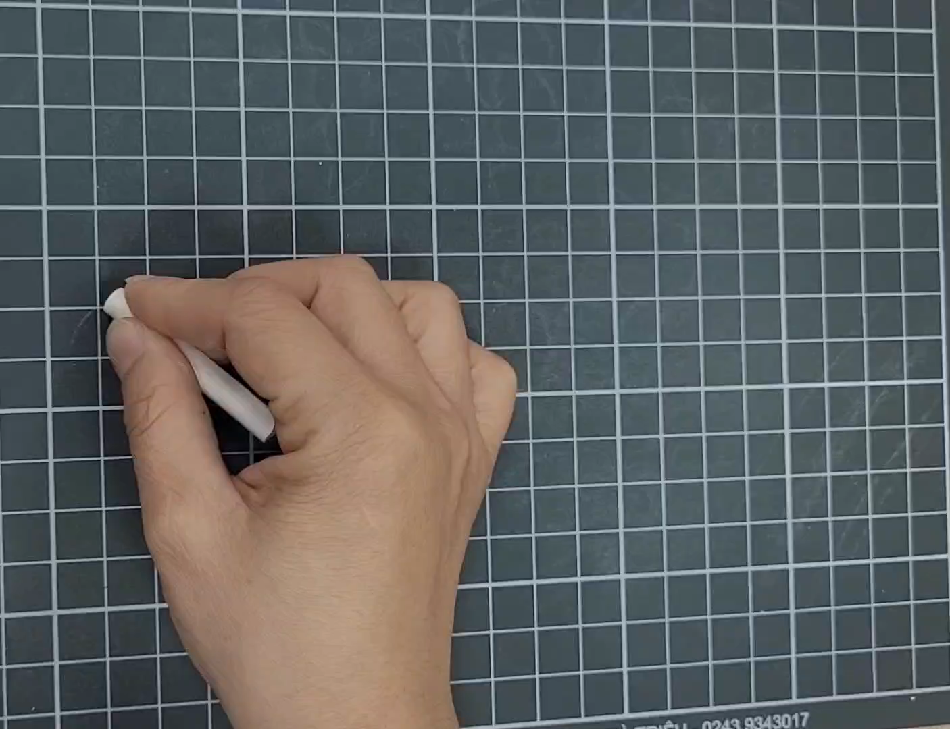

Slide 24
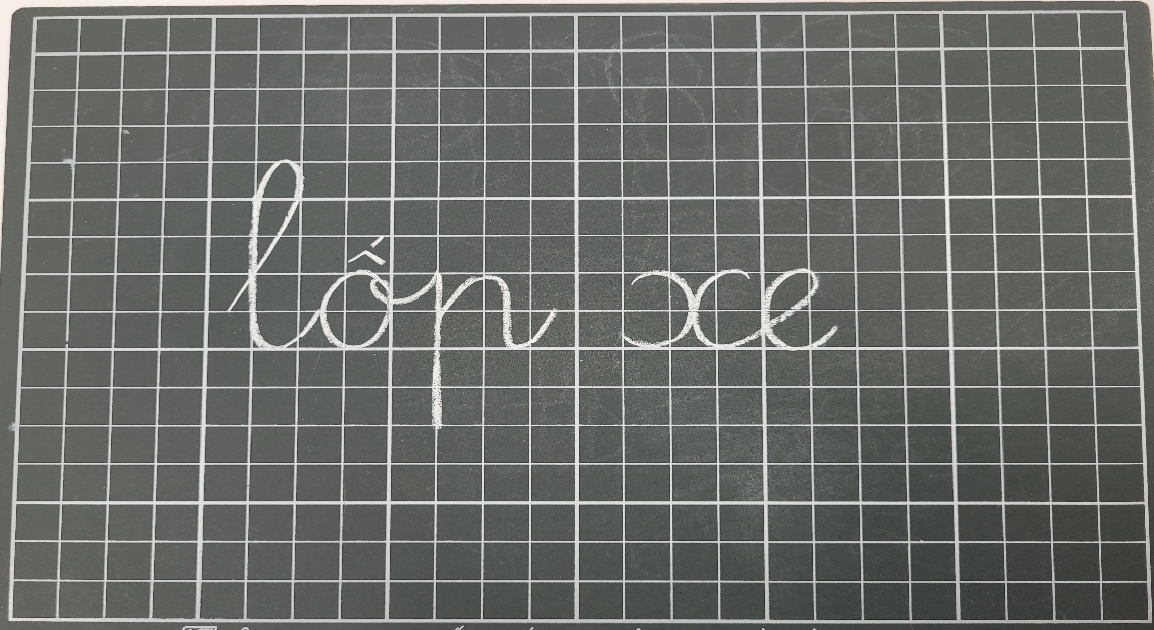

Slide 25
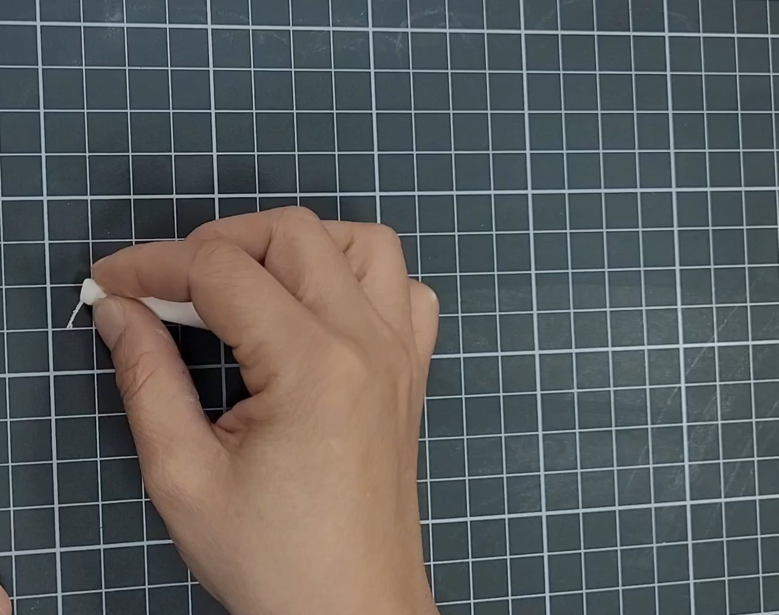

Slide 26
LUYỆN VIẾT VỞ

Slide 27


Slide 28
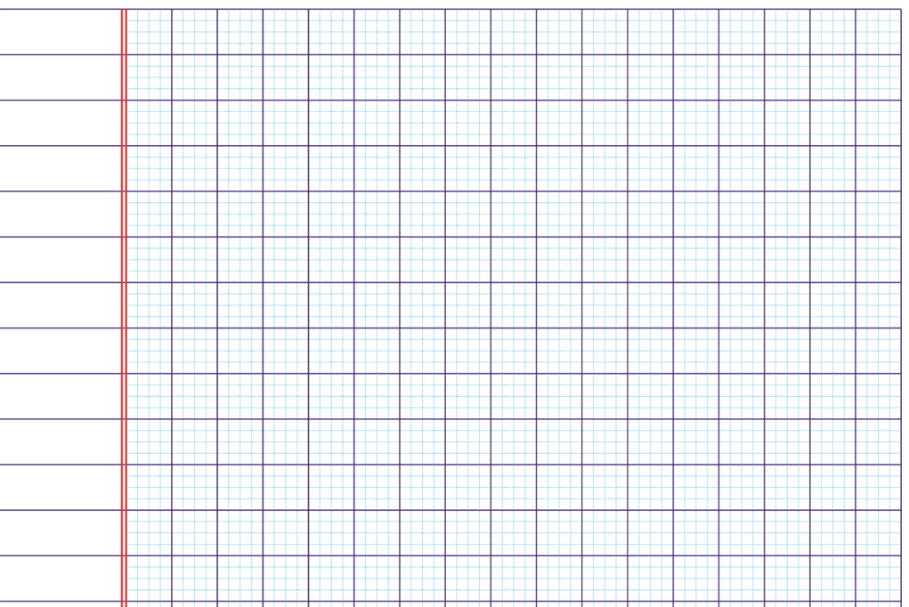
ap
ăp
âp
op
ôp
ơp

Slide 29
cá mập
cá mập
lốp xe
lốp xe

Slide 30
DẶN DÒ
- Viết đúng mẫu chữ, viết liền mạch, đúng khoảng cách chữ.

Slide 31




Cảm ơn các con chú ý học tập.
Chào tạm biệt !

